Slide 1

第2周英语早读
3月10、11日

Slide 2
1
3月10日
英语早读

Slide 3

1. 跟读选必二 Unit 3 P110-111 词汇
2. 跟读选必二 Unit 3 P26-27 课文
3. 跟读选必二 Unit 3 P32 课文
Tasks
4. 选必二 Unit 3 77页 听力， 完成2.3.4题 （答案见后）
建议班级下载维词教学系统app,周三早读跟读维词。

Slide 4
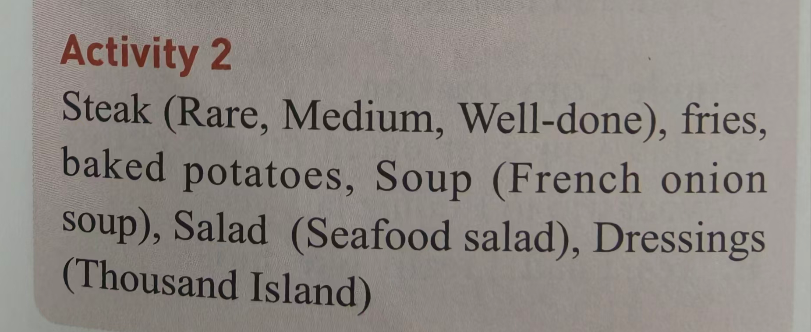
听力答案

Slide 5
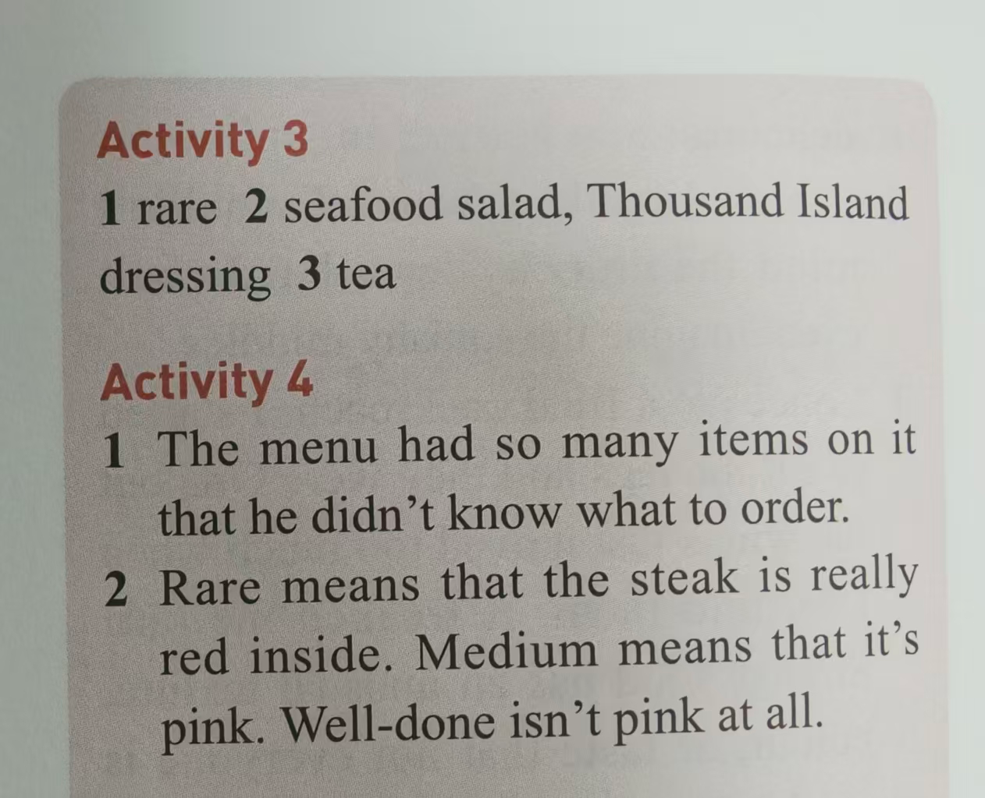

Slide 6
2
3月11日
英语早读

Slide 7
齐读U3的词汇学案
齐读U3的词块
Tasks
跟读并复习维词 P390-400 (今天测试）

